Slide 1
TYTUŁ SLAJDU
OCHRONA I OBRONA OBIEKTÓW
ZASADY POSTĘPOWANIA W SYTUACJI ZAGROŻENIA ATAKIEM TERRORYSTYCZNYM

Slide 2
POJĘCIA PODSTAWOWE
TERRORYZM
Bezprawne użycie lub groźba użycia przemocy przez grupy osób, pojedyncze osoby albo określone środowiska w celach politycznych, społecznych lub religijnych. Zmierza do zastraszenia lub zmuszenia określonych władz, grup ludzi lub pojedynczych osób do zmiany realizowanej polityki lub do zmiany swojego postępowania.
RODZAJE TERRORYZMU
MOTYW | SPOSÓB DZIAŁANIA
RELIGINY | INDYWIDUALNY
POLITYCZNY | ZBIOROWY
KRYMINALNY

Slide 3
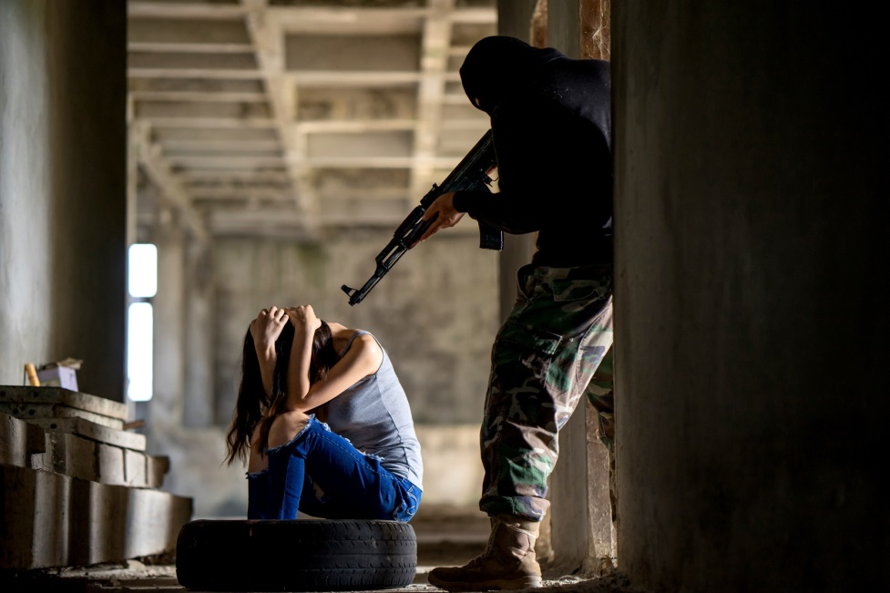
TERRORYZM
Rodzaje zagrożeń terrorystycznych:
atak bombowy,
atak niebezpiecznymi substancjami chemicznymi lub biologicznymi,
atak z użyciem broni palnej lub białej,
porwanie i kryzys zakładnicy.

Slide 4
TERRORYZM
Symptomy niebezpieczeństwa
rzucające się w oczy nietypowe zachowanie osób,
nienaturalny ubiór osób, pozwalający ukryć broń, ładunek wybuchowy lub maskujący tożsamość,
pozostawione bez opieki przedmioty: paczki, torby, walizki, plecaki, pakunki,
samochody, a zwłaszcza furgonetki parkujące w nietypowych miejscach, np. w pobliżu kościołów, miejsc organizowania imprez masowych i zgromadzeń,
ciężarówki w pobliżu miejsc organizowania imprez masowych i zgromadzeń,
otrzymanie nieoznakowanej przesyłki o nieznanej zawartości.

Slide 5
TERRORYZM
W przypadku uzasadnionych podejrzeń:
nie dotykaj przedmiotów nieznanego pochodzenia i pozostawionych bez opieki,
nie zaczepiaj i nie prowokuj podejrzanej osoby,
powiadom stosowne służby (policję, straż miejską, administratora obiektu),
zachowaj spokój i bezpiecznie, bez paniki, opuść niebezpieczną strefę,
jeżeli dojdzie do akcji ewakuacyjnej lub ratowniczej, zastosuj się do poleceń osób kierujących operacją,
reagowanie i inicjatywę pozostaw profesjonalistom (policji, straży pożarnej, pogotowiu ratunkowemu, grupie antyterrorystycznej).

Slide 6
ATAK BOMBOWY - ZACHOWANIE
W przypadku podejrzenia zagrożenia – niezidentyfikowany przedmiot:
powiadom służby odpowiedzialne za bezpieczeństwo,
podaj informacje: rodzaj zagrożenia, opis miejsca i wygląd przedmiotu,
nie dotykaj podejrzanych przedmiotów,
przemyśl ewakuację z niebezpiecznej strefy,
zwróć uwagę na ciężkie lub łatwo tłukące się przedmioty, które mogą być przesunięte lub mogą rozpaść się podczas wybuchu,
zapamiętaj elementy z najbliższego otoczenia.

Slide 7
ATAK BOMBOWY - ZACHOWANIE
W przypadku otrzymania informacji lub groźby o podłożeniu bomby:
powiadom służby odpowiedzialne za bezpieczeństwo
podaj informacje: rodzaj zagrożenia i źródło informacji o zagrożeniu, treść rozmowy z osobą podającą informację o zagrożeniu, numer telefonu, na który przekazano informację o zagrożeniu oraz czas połączenia opis miejsca i wygląd przedmiotu
do czasu przybycia policji należy zabezpieczyć zagrożone miejsce, zachowując elementarne środki bezpieczeństwa,
podejrzanych przedmiotów nie wolno dotykać.

Slide 8
ATAK BOMBOWY - ZACHOWANIE
W przypadku otrzymania informacji lub groźby o podłożeniu bomby:
przy braku informacji o konkretnym miejscu podłożenia bomby użytkownicy obiektu powinni sprawdzić swoje pomieszczenia - być może uda się znaleźć przedmioty nieznanego pochodzenia,
pomieszczenia ogólnodostępne sprawdzają osoby odpowiedzialne za bezpieczeństwo w danej instytucji,
po przybyciu policji na miejsce incydentu bombowego, przejmuje ona dalsze kierowanie akcją,
należy bezwzględnie wykonywać polecenia policjantów,
identyfikacją ładunku wybuchowego zajmują się wyspecjalizowane jednostki i komórki organizacyjne policji.

Slide 9
ATAK BOMBOWY - ZACHOWANIE
W przypadku otrzymania informacji lub groźby o podłożeniu bomby:
po ogłoszeniu ewakuacji należy zachować spokój, pozwoli to sprawnie i bezpiecznie opuścić zagrożony rejon,
po ogłoszeniu ewakuacji w miejscu pracy należy je opuścić, zabierając rzeczy osobiste (torebki, plecaki, nesesery),
w przypadku włączenia parkingu dla pojazdów w strefę zagrożenia, nie ratuj na siłę swojego samochodu (dotyczy to również innych cennych przedmiotów), życie jest ważniejsze.

Slide 10
ATAK BOMBOWY - ZACHOWANIE
W PRZYPADKU DETONACJI ŁADUNKU:
ustal czy istnieje ryzyko kolejnego wybuchu,
jeżeli istnieje ryzyko kolejnych wybuchów,
rozejrzyj się za solidną osłoną,
jeżeli jej nie ma połóż się na ziemi nogami w kierunku prawdopodobnego wybuchu, skrzyżuj nogi, łokcie trzymaj ciasno przy ciele, zakryj uszy, otwórz usta,
ustal czy wybuch nie był wstępem do strzelaniny,
jeżeli nie ma kolejnego zagrożenia oceń swój stan,
jeżeli nie masz obrażeń i jesteś w stanie pomóc innym – zrób to!
po przybyciu jednostek ratowniczych lub policji stosuj się do ich poleceń.

Slide 11
TYTUŁ SLAJDU
DZIĘKUJĘ ZA UWAGĘ

